Slide 1





中
国
R
P
+
开
发
者
大
赛
A
A
I
CHINA RPA+AI DEVELOPER CHALLENGE
智创 · 探索 · 应用
基于航运物流行业的自动化物流对接系统

Slide 2


作品信息 App Information
参赛作品 entries：基于航运物流行业的自动化物流对接系统
团队名称 Team Name：烟台岸基网络科技
团队成员 Team Member：
所在企业部门 Enterprise : 研发部
作品应用场景 Application Scope ：航运物流自动化
作品应用主要项目Main Projects of Work Application ：航运自动化系统

Slide 3
需求分析
Requirement analysis
1
船公司对接自动化
服务的客户系统需求对接全球前二十集装箱船公司，包括马士基、达飞、赫伯罗特、ONE、长荣、现代、阳明、以星航运等12家船公司
各家船公司业务流程不同
对接亿通、intrra、船公司自有系统等多种平台
降低人力成本、提高业务稳定性
自动化业务处理降低人力成本，降低人员岗位变化导致的对业务产生的影响
3
多样化自动化对接需求
RPA+AI+EDI
4
通过邮件、自动化抓取、EDI获取关键业务节点状态信息
多种解决方案的融合需求

Slide 4
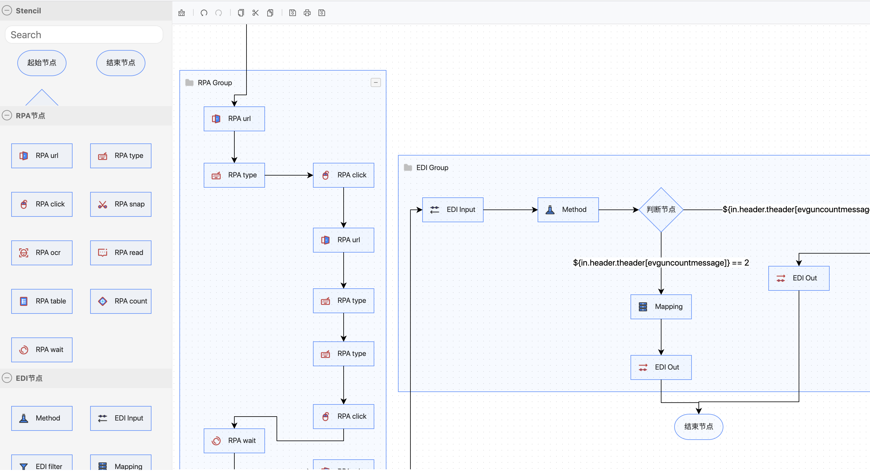
项目架构与方案介绍
Product Architecture and Solution Introduction
流程图形化
支持图形定义流程，并集成RPA和流程组件
RPA支持
支持十几种RPA自动化操作
AI ocr支持
支持RPA过程中的Ocr识别，如验证码
EDI支持
支持目前EDI交换过程中的所有节点

Slide 5
执行流程图
Execution Flow Chart
网站自动登录
Ocr识别验证码
打开指定功能
获取网站界面指定表格元素
获取数据生成excel
Edi自动任务获取excel数据
读取excel内容
自动生成db文件
写入业务数据库

Slide 6
模式和技术创新性
Mode and Technological Innovation
RPA+航运EDI系统
在RPA技术中引入行业特点的EDI技术，解决通用性RPA技术与行业结合的最后一公里问题，充分发挥行业特点，提高RPA在航运物流行业的应用能力
RPA saas应用
由于航运物流中与船公司的对接流程相对规范，通过自动化流程的引入，可以提供RPA saas服务面向有需求的航运物流企业，实现物流对接,减少物流企业的系统建设成本

Slide 7
方案价值与收益
Solution Value and Revenue
本项目主要业务目的实现对接全球主要集装箱公司的12家大型船公司，通过与亿通、intrra、船公司自有平台进行对接，流程相对比较规范，初期对接业务复杂、技术难度较大，但通用性比较高，结合RPA+EDI技术，以Saas作为服务方式，具有非常好推广价值

Slide 8


